Slide 1
OPTIMALNO LOCIRANJE I DIMENZIONISANJE STATIČKOG KOMPENZATORA REAKTIVNE SNAGE U RADIJALNOJ DISTRIBUTIVNOJ MREŽI
Stevan Rakočević
Martin Ćalasan
Septembar 2021. godine

Slide 2
1.UVOD
Povećana potražnja za električnom energijom i penetracija distribuiranih izvora električne energije doprinjeli su otežanom prenosu električne energije u distributivnim mrežama.
Radi povećanja efikasnosti rada distributivnih mreža primjenjuju se različite optimizacione tehnike, među kojima se izdvaja implementacija uređaja za kompenzaciju reaktivne snage.
Razvoj energetskih poluprovodničkih komponenti doveo je do sve šire implementacije uređaja za fleksibilan prenos električne energije (FACTS), koji sve češće zamjenuju konvencionalne kompenzatore kao što su baterije kondezatora, sinhoroni kompenzator i regulacioni transformatori.
Najčešće korišćeni FACTS uređaji: statički kompenzator reaktivne snage (SVC), tiristorski kontrolisan redni kompenzator (TCSC) i statički sinhroni kompenzator (STATCOM).

Slide 3
Kako bi FACTS uređaji doprinjeli poboljšanju performansi energetskih mreža, neophodno je pronaći njihovu optimalnu priključnu lokaciju i optimalno ih dimenzionisati sa aspekta reaktivne snage.
Prelgled literature iz oblasti optimalnog lociranja i dimenzionisanja FACTS uređaja, dovodi do sljedećih zaključaka:
  Autori najčešće predlažu lociranje jednog tipa FACTS uređaja, dok neki predlažu i koordinaciju različitih FACTS uređaja
  Najčešće se razmatraju IEEE testne mreže, kao i mreže sa visokim stepenom penetracije obnovljivih izvora električne energije,
  Cilj lociranja i dimenzionisanja FACTS uređaja su smanjivanje ukupnih gubitaka, poboljšanje naponskih prilika (minimizacija devijacije napona) i rasterećivanje prenosnih vodova sa aspekta prenosa reaktivne snage,
  Za rješavanje problema autori predlažu upotrebu metaheurističkih i hibridnih algoritama, kao i primjenu konvencionalnih metoda kao što je Njutn-Rapson.

Slide 4
Na osnovu pregleda literature zaključuje se da autori rijetko razmatraju implementaciju FACTS uređaja u distribitivnim mrežama, a još rjeđe u radijalnim distributivnim mrežama.
Ovaj rad se bavi optimalnim lociranjem i dimenzionisanjem SVC u radijalnoj distributivnoj mreži.
Problem je modelovan u softveru GAMS i riješen korišćenjem GAMS-ovog ugrađenog CONOPT solvera.
Performanse predložene metode testirane su na IEEE 33-čvornoj, radijalnoj distributivnoj mreži, pri čemu su razmatrana dva slučaja:
  Slučaj 1 – optimalno lociranje i dimenzionisanje SVC sa ciljem smanjivanja ukupnih gubitaka snage,
  Slučaj 2 - optimalno lociranje i dimenzionisanje SVC sa ciljem smanjivanja devijacije napona.

Slide 5
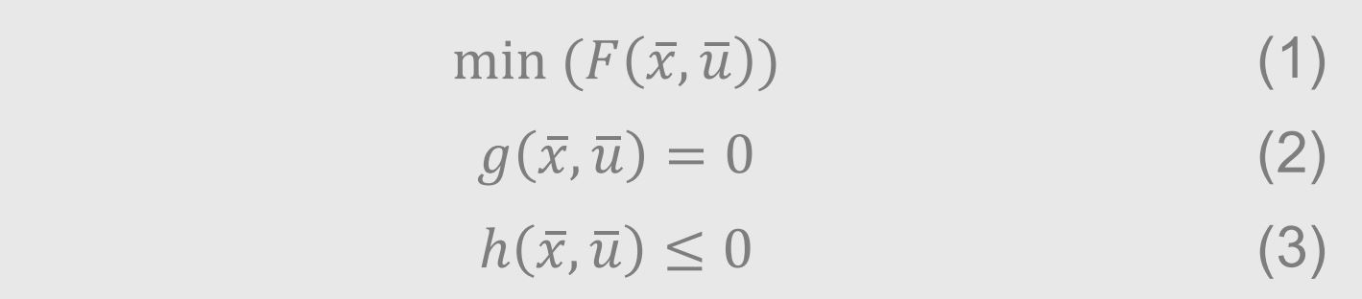
2. FORMULACIJA PROBLEMA
Formulacija problema podrazumijeva postavljanje problema optimalnih tokova snaga i definisanje najčešće korišćenog modela SVC.
2.1. Optimalni tokovi snaga
Podrazumijeva nelinearni optimizacioni problem, gdje je cilj pronaći vrijednosti definisanih varijabli kako bi se minimizovala funkcija cilja, uz poštovanje definisanih ograničenja.
Opšti matematički zapis:

Slide 6
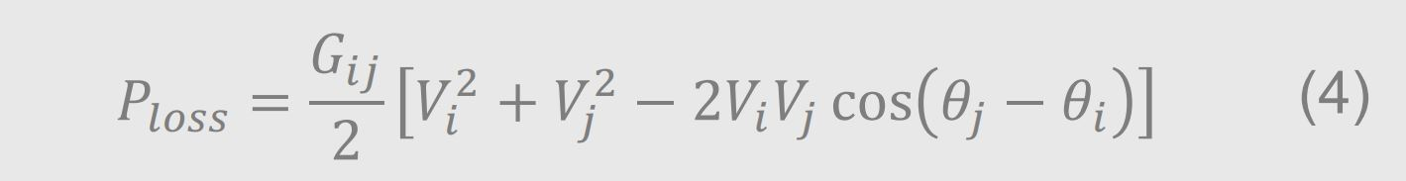
U prvom slučaju za funkciju cilja odabrani su ukupni gubici snage:
U drugom slučaju za funkciju cilja uzeta je devijacija napona u čvorovima:
Ograničenja tipa jednakosti:

Slide 7
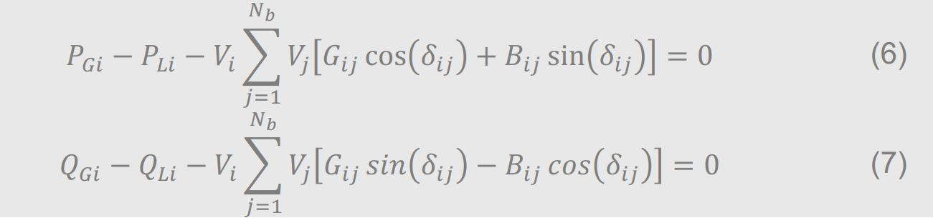
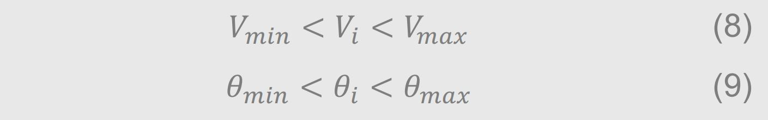
Ograničenja tipa nejednakosti:
Vrijednost i fazni stav napona u čvorovima:

Slide 8
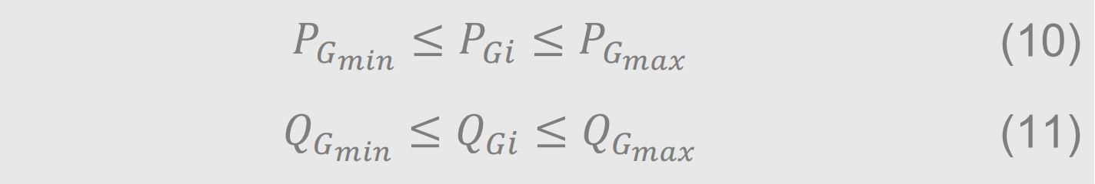
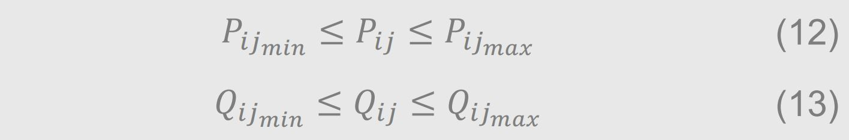
Proizvodni kapacitet generatorskih jedinica:
Prenosni kapacitet vodova:

Slide 9
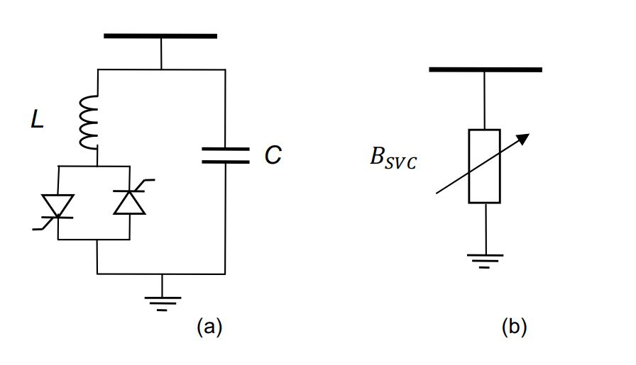
2.2. Statički kompenzator reaktivne snage
Električno kolo i ekvivalentni model SVC:

Slide 10
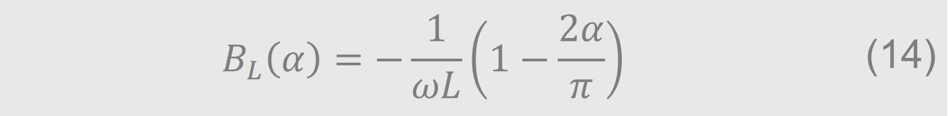
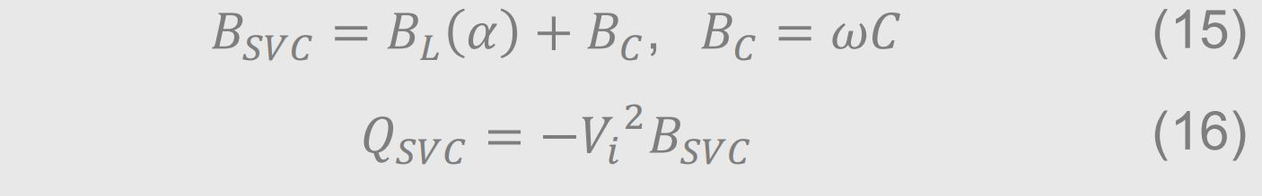
Promjena ugla uključivanja tiristora dovodi do promjene susceptanse grane sa kalemom:
Korespodentno se mijenja ekvivalentna susceptansa SVC, što dovodi do promjene reaktivne snage SVC:
Kontrolom ugla uključivanja tiristora ostvaruje se kontinualna regulacija reaktivne snage.

Slide 11
3. GAMS
GAMS (General Algebraic Modeling Systems) predstavlja softver koji se koristi za rješavanje optimizacionih problema u naučnim i industrijskim aplikacijama.
Sastavni elementi GAMS-ovog okruženja:
  Setovi – osnovi gradivni blokovi,
  Podaci – numerički podaci: skalari, parametri i tabele,
  Promjenjive – entiteti čije vrijednosti GAMS treba da pronađe kako bi se riješio problem,
  Jednačine – služe za matematičko modelovanje problema,
  Iskaz modela – služi za grupisanje jednačina u jedinstven model,
  Iskaz za rješavanje – zahtjeva od GAMS-a da riješi prethodno definisan model,
  Izlaz – dokumet koji sadrži podatke o vrijednostima promjenjivih i funkcije performanse, performanse solvera itd.

Slide 12
3.1. CONOPT solver
CONOPT je solver ugrađen u GAMS-u koji služi za rješavanje nelinearnih optimizacionih problema.
Karakteristike CONOPT solvera koje ga čine superiornim u odnosu na ostale solvere:
  Pogodan za rješavanje problema sa visokim stepenom nelinearnosti ograničenja,
  Sadrži ugrađena tri metoda za rješavanje problema: gradient projection, sequantial programing i sequantial linear programing,
  Brzo pronalaženje inicijalnog, izvodljivog rješenja,
  Rješava probleme sa nediferencijabilnim funkcijama,
  Rješava probleme u kojima figurišu izvodi drugog reda.

Slide 13
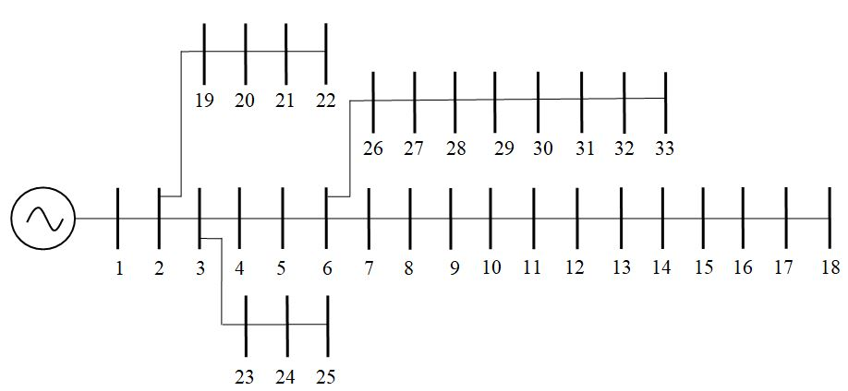
4. SIMULACIJA
IEEE 33-čvoran testna mreža
Radijalna distributivna mreža sa 33 čvora i 32 grane.
Nazivni napon 12.66 kV, bazna snaga 10 MVA i bazna impendansa 16.028 Ω.
Ukupna aktivna snaga potrošnje 3.715 MW, dok je ukupna reaktivna snaga potrošača 2.3 MVAr.

Slide 14
Inicijalni gubici u IEEE 33-čvornoj mreži su 192.08 kW, dok je inicijalna devijacija napona 0.02041.
Ograničenja:
Maksimalna i minimimalna vrijednost napona u čvorovima od 0.95 p.u do 1.05 p.u,
Maksimalna i minimalna vrijednost faznog stava napona u čvorovima od –π/2 rad do π/2 rad,
Čvor 1 u IEEE 33-čvornoj mreži uzet je kao balansni čvor,
SVC ne može biti priključen u balansnom čvoru,
Maksimalna reaktivna snaga SVC u kapacitivnom režimu je 1200 kVAr, dok je u induktivnom režimu 350 kVAr.

Slide 15
4.1. Slučaj 1 – lociranja i dimenzionisanje SVC sa ciljem smanjivanja gubitaka
Sabirnica | Qsvc (kVAr) | Ploss (kW) | Vdiv
27 | 1108.3 | 158.53 | 0.0357
33 | 736.7 | 156.57 | 0.0349
32 | 819.4 | 154.13 | 0.0366
28 | 1120.9 | 153.05 | 0.0388
31 | 887.1 | 152.33 | 0.0378
29 | 1130.4 | 148.91 | 0.0411
30 | 1134.6 | 146.82 | 0.0418

Slide 16
Naponske prilike prije i nakon priključivanja SVC na sabirnicu 30:

Slide 17
Tokovi aktivnih i reaktivnih snaga prije i nakon priključivanja SVC na sabirnicu 30:

Slide 18
4.2. Slučaj 2 – lociranja i dimenzionisanje SVC sa ciljem smanjivanja devijacije napona
Sabirnica | Qsvc (kVAr) | Vdiv | Ploss (kW)
12 | -350 | 0.01235 | 219.541
13 | -350 | 0.01162 | 222.196
14 | -350 | 0.01127 | 223.041
15 | -350 | 0.01107 | 223.783
16 | -350 | 0.01094 | 224.7
17 | -350 | 0.01069 | 226.056
18 | -350 | 0.01068 | 226.804

Slide 19
Naponske prilike prije i nakon priključivanja SVC na sabirnicu 18:

Slide 20
Tokovi aktivnih i reaktivnih snaga prije i nakon priključivanja SVC na sabirnicu 18:

Slide 21
5. ZAKLJUČAK
Na osnovu rezultata prezentovanih u ovom radu, zaključuje se sljedeće:
Za postizanje minimalnih gubitaka, optimalno je da SVC bude priključen na sabirnicu 30 u kapacitivnom režimu rada,
Za postizanje minimalne devijacije napona, optimalno je da SVC bude priključen na sabirnicu 18 u induktvnom režimu rada,
Priključivanje SVC u kapacitivnom režimu dovodi do povećanja devijacije napona, dok se SVC u induktivnom režimu ponaša kao potrošač te dodvodi do povećanja gubitaka,
SVC u kapacitivnom režimu dovodi do rasterećivanja vodova sa aspekta prenosa reaktivne snage, dok SVC u induktivnom režimu dodatno opterećuje vodove sa aspekta prenosa reaktivne snage.

Slide 22
HVALA NA PAŽNJI

